Slide 1
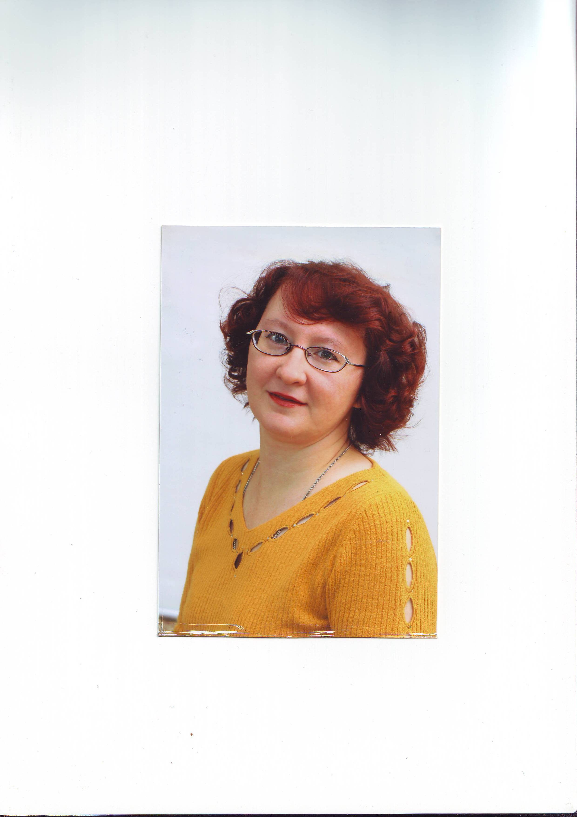
Воспитатель МБДОУ «Детский сад № 1 «Теремок» общеразвивающего вида с приоритетным осуществлением деятельности по познавательно-речевому развитию детей города Алатыря Чувашской Республики
Грачёва
Любовь Александровна

Slide 2
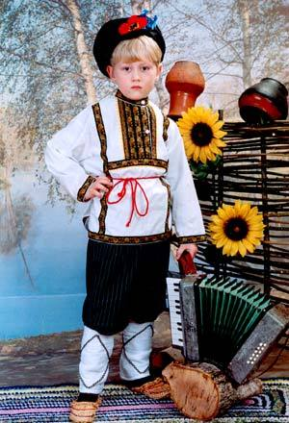
Презентация на тему:
«Формирование эстетических чувств и нравственных ценностей через приобщение к истокам русской народной
культуры»

Slide 3
Актуальность
Проблема национального и духовного возрождения России в настоящее время тесно связана с развитием образования, с необходимостью изучения и осмысления огромного опыта истории и культуры разных народов. Во все времена усвоение социального опыта своих предков оказывало особое влияние на человека , преобразовывало его внутренний мир, поэтому особенно важно начинать воспитание эмоционально-ценностного отношения ребёнка к традиционной культуре своего народа и её освоение с малых лет.

Slide 4
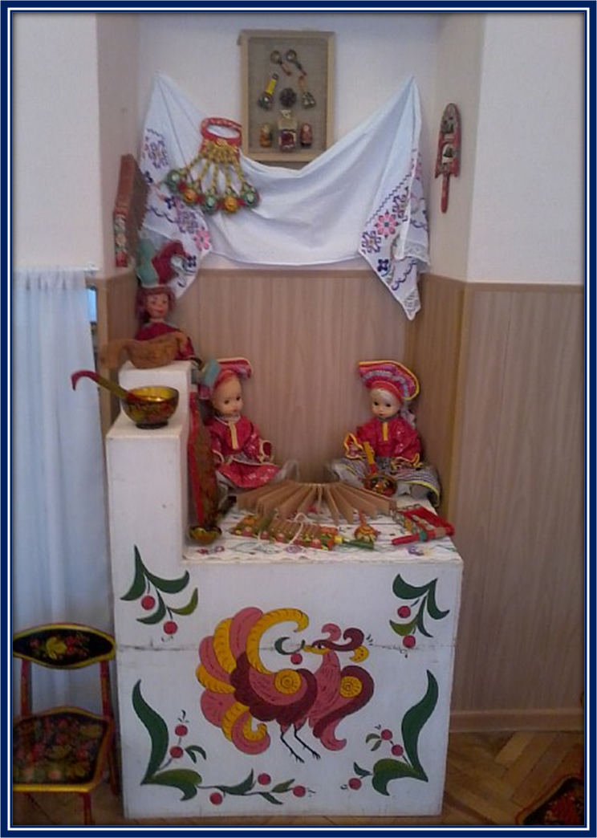
Цель работы:
Формирование у детей дошкольного возраста «базиса культуры» на основе ознакомления с жизнью и бытом русского народа, его характером, присущими ему нравственными ценностями, традициями, особенностями культуры.

Slide 5
Задачи:
Расширение представлений о русском народном искусстве, народном быте, культуре, о традициях и обычаях;
Накопление сенсорно - эмоциональных впечатлений о произведениях народно - прикладного искусства;
Обогащение детского замысла яркими впечатлениями через художественную литературу, музыкально - театральную деятельность;
Приобщение детей к народным играм.
Развитие познавательной деятельности.
Воспитание нравственных качеств личности: доброты, отзывчивости, любви к Родине.

Slide 6
Основные принципы работы:
тщательный, обусловленный возрастными особенностями детей, отбор материала;
доступность материала, постепенность его усложнения
интеграция работы с различными направлениями воспитательной работы и видами деятельности детей (развитие речи, ознакомление дошкольников с окружающим и социальной действительностью, различные игры);
активное включение детей;

Slide 7
Знакомство с фольклорными формами: пословицы, поговорки, сказки, загадки, заклички,т.д.
Знакомство с народным календарем
Знакомство с народными промыслами родного края. Обучение орнаментам дымки, гжели, хохломы, городца
Содержание работы
Музыкальная деятельность: разучивание народных хороводов, слушание народной музыки, русские праздники
Театральная деятельность: разные виды театров; дети обыгрывают сказки, потешки.
Народные игры

Slide 8

Встреча с интересными людьми

Slide 9
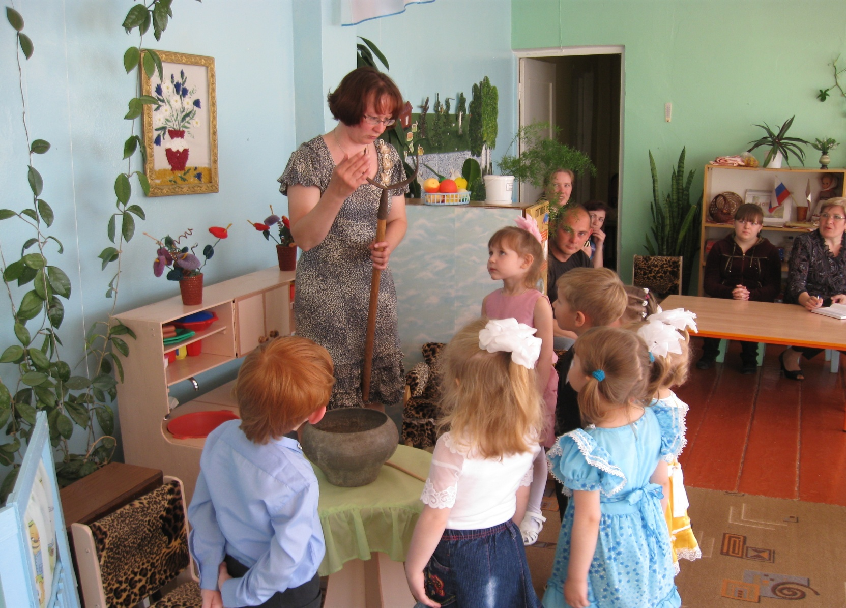
Путешествие в прошлое предметов

Slide 10
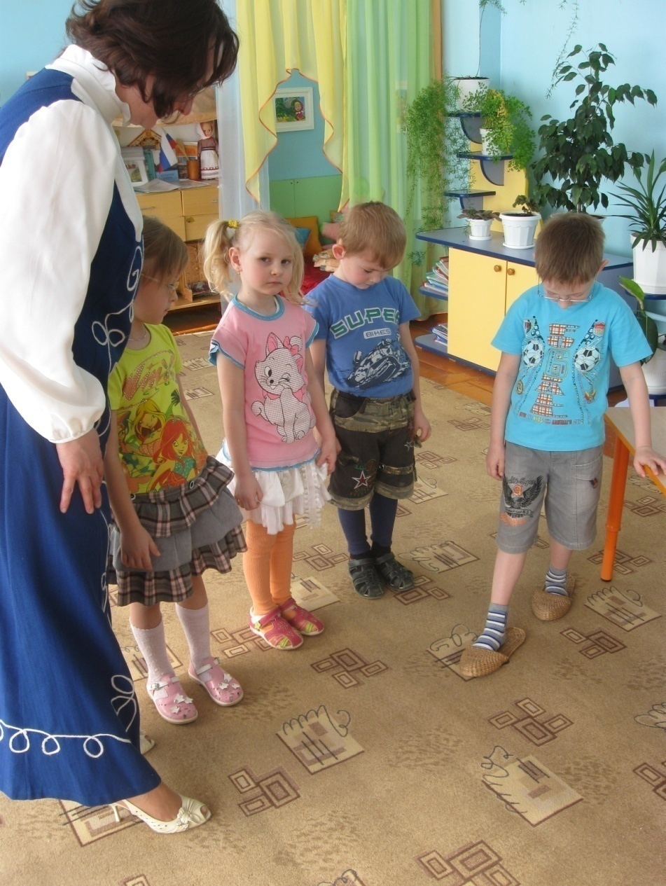
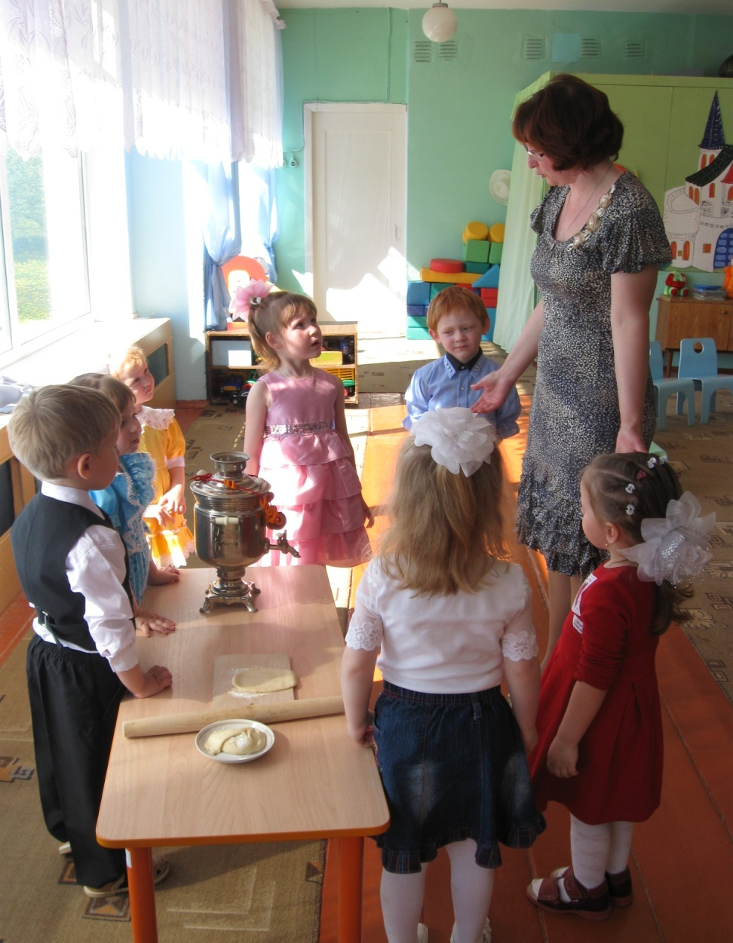
Что было до…

Slide 11
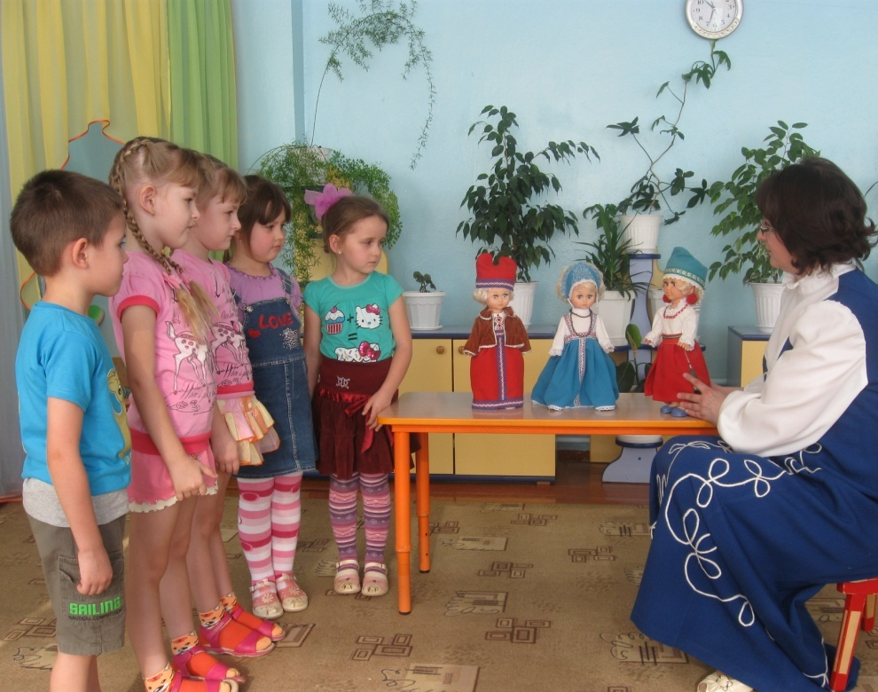
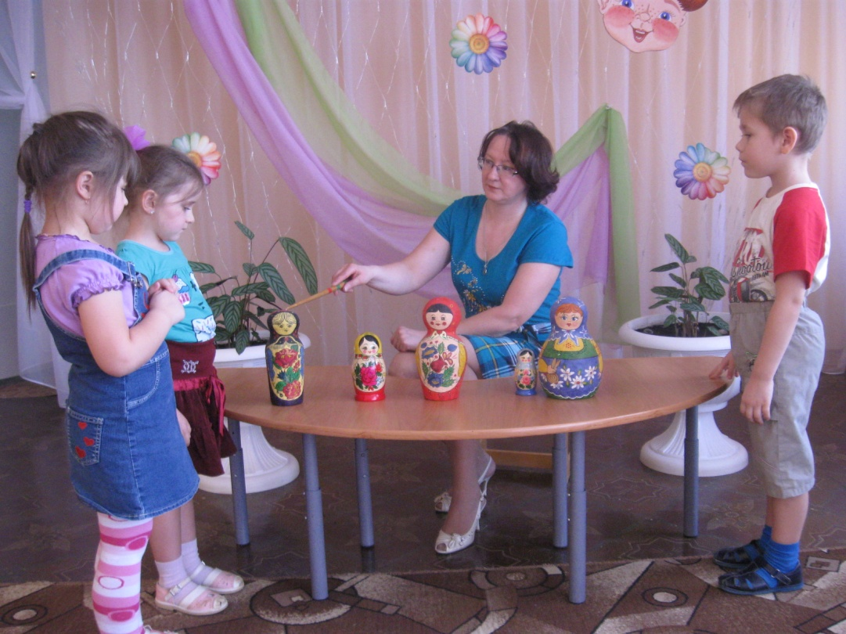
Знакомство с русским костюмом, народной игрушкой

Slide 12
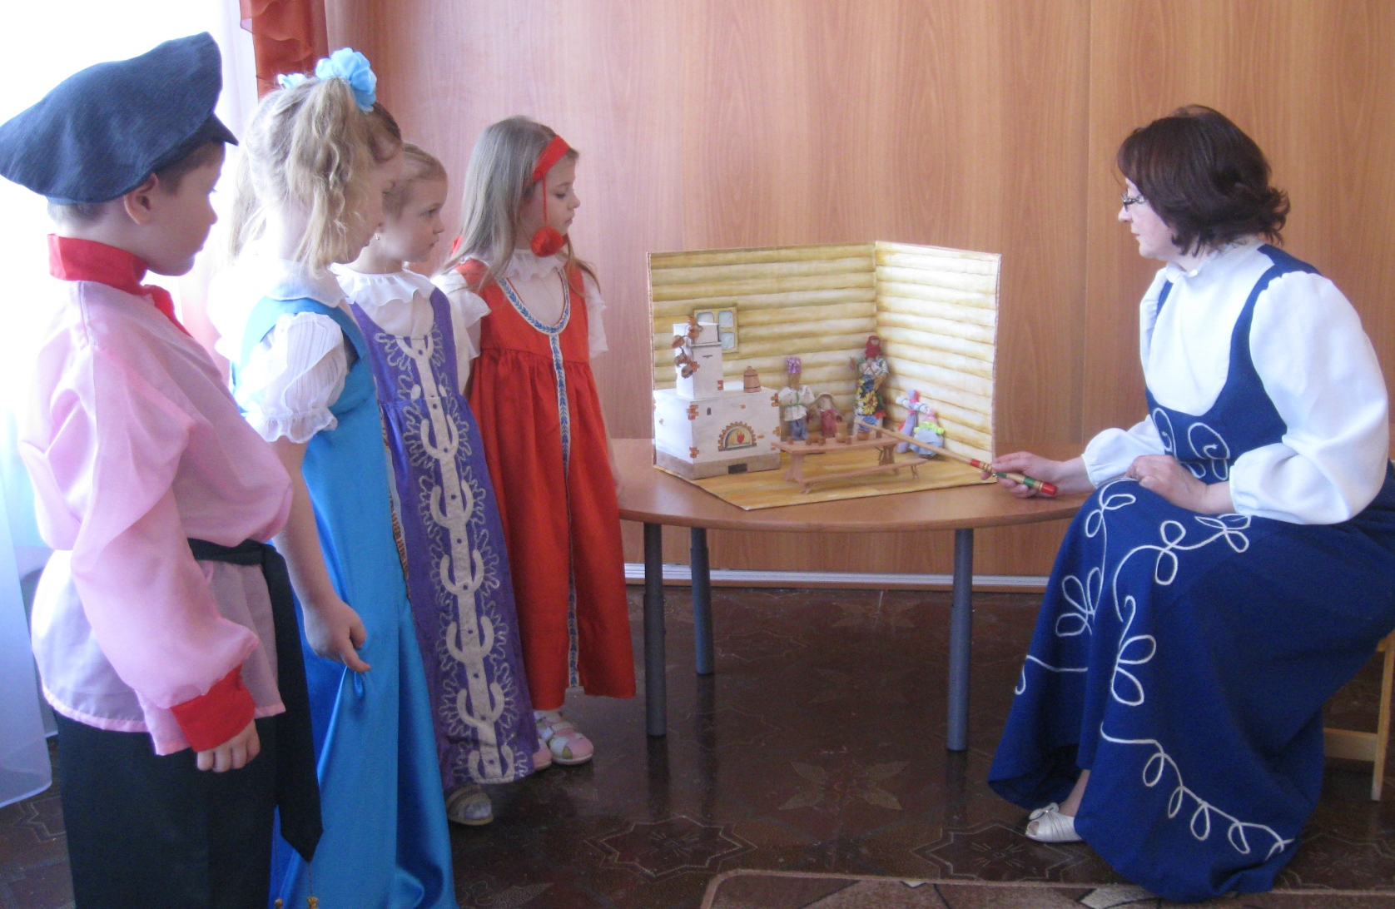
Изучаем убранство русской избы

Slide 13
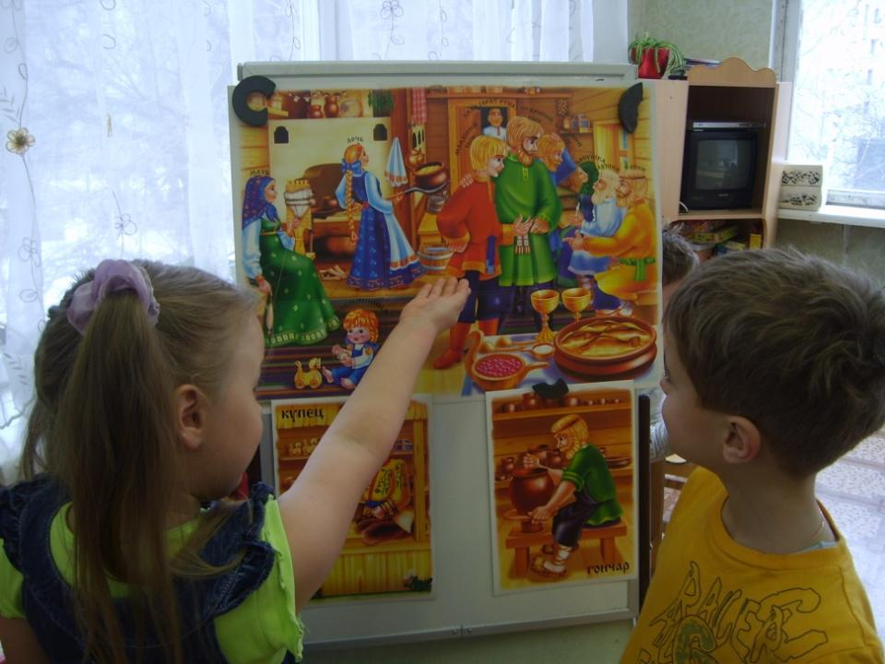
Знакомство с бытом русского народа

Slide 14
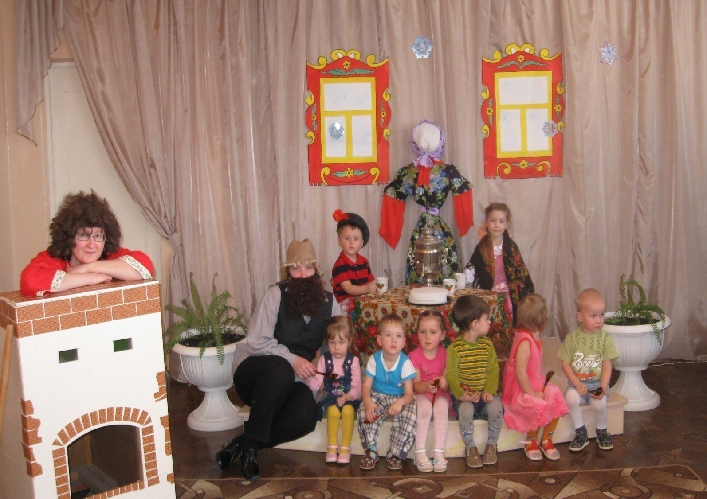
В гостях у домовёнка Кузи

Slide 15
Взаимодействие с родителями
Реализация программы «Приобщение детей к истокам русской народной культуры» О.Л. Князевой, М.Д. Маханевой в полной мере стала возможна при тесном взаимодействии детского сада и семьи. Обе стороны при этом направляли свои усилия на познание возможностей развития каждого ребенка, создания благоприятных условий. Совместные мероприятия способствовали установлению доверительных отношений с родителями, что оказывало положительное влияние на состояние педагогического процесса.

Slide 16
Содержание работы с родителями
Наименование | С какой целью используется эта форма | Формы проведения
Информационно- аналитические | Выявление интересов, потребностей, запросов родителей, уровня их педагогической грамотности. | Проведение срезов и опросов.
Досуговые | Установление эмоционального контакта между педагогами, родителями, детьми | Совместные досуги, праздники, развлечения, участие родителей и детей в конкурсах и выставках изделий народного рукоделия, игрушек, открыток. Привлечение к изготовлению атрибутов к играм и элементов русского народного костюма.

Slide 17
Познавательные | Ознакомление родителей с русской народной культурой, обрядами русского народа. Формирование у родителей практических навыков. | Проведение родительского собрания по теме «Народное творчество в жизни ребенка», консультации в нетрадиционной форме, педагогическая гостиная, игры с фольклорным содержанием, тематическая библиотека для родителей, папки- передвижки.
Наглядно - информационные: информационно- ознакомительные; информационно- просветительские. | Ознакомление родителей с работой в группе, с преподнесением материала в зависимости от возраста детей | Организация открытых просмотров занятий и других видов деятельности. День открытых дверей. Выпуск газет, обновление материалов в родительском уголке, организация мини -библиотеки по народному творчеству. Создание альбома изобразительного творчества «Уголок России».

Slide 18
Взаимодействие с педагогами детского сада

Slide 19
Результаты работы

Slide 20
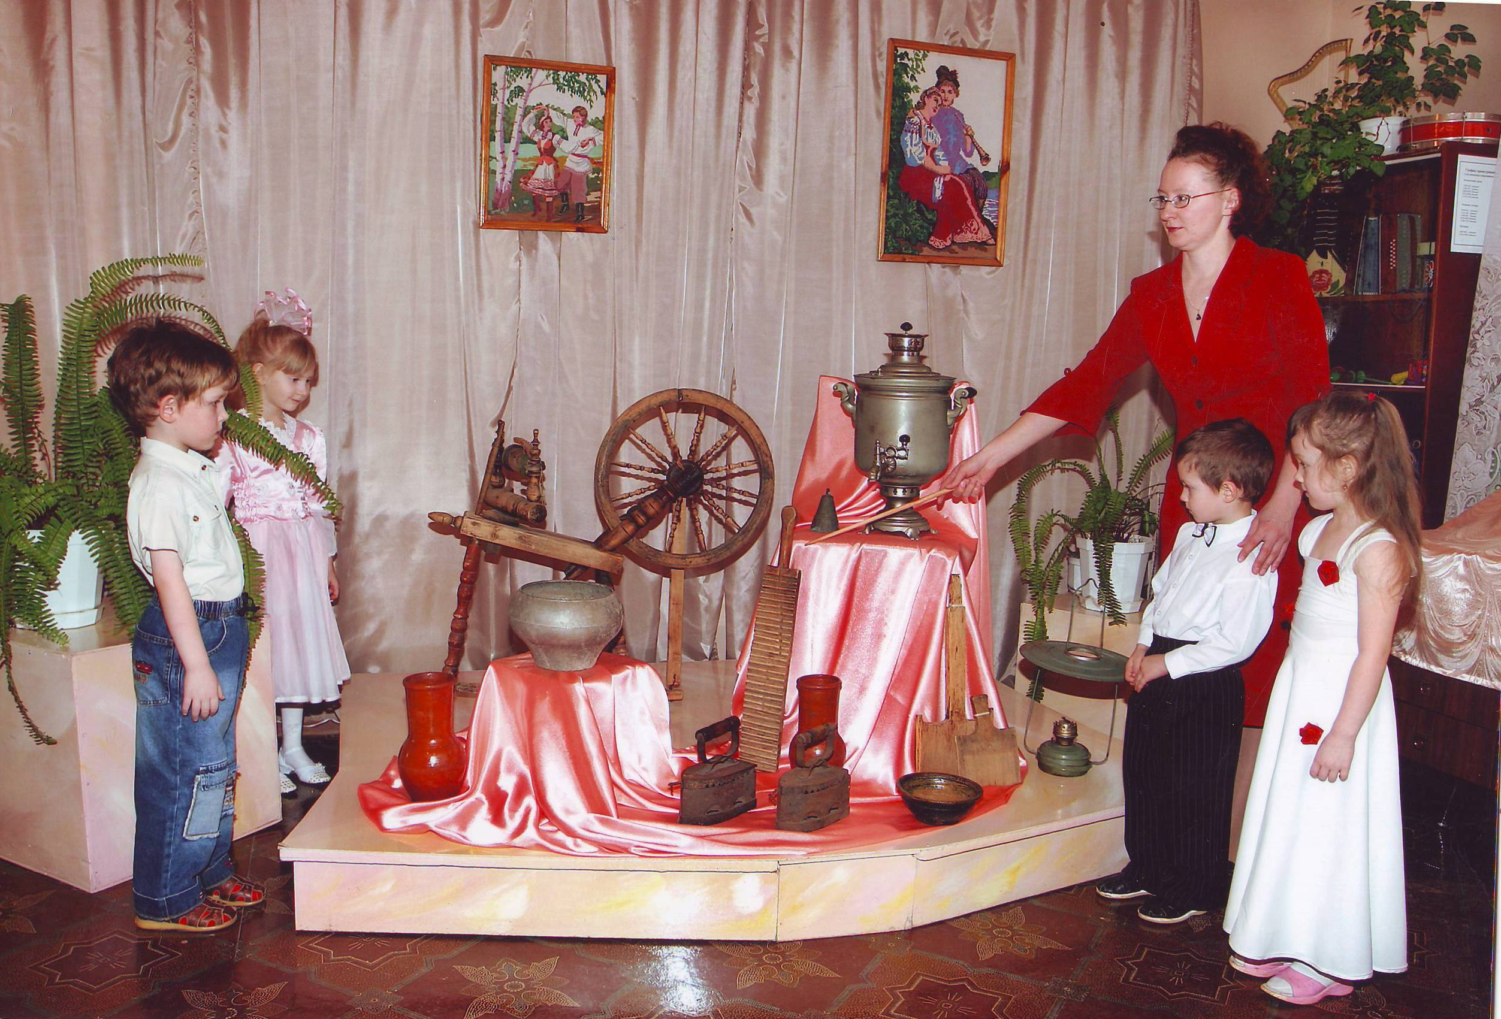
Создание мини-музея в ДОУ

Slide 21
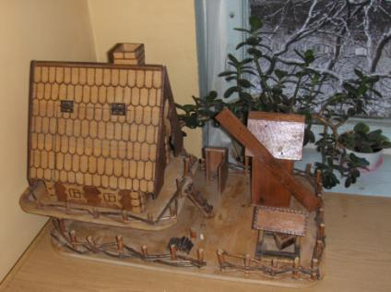
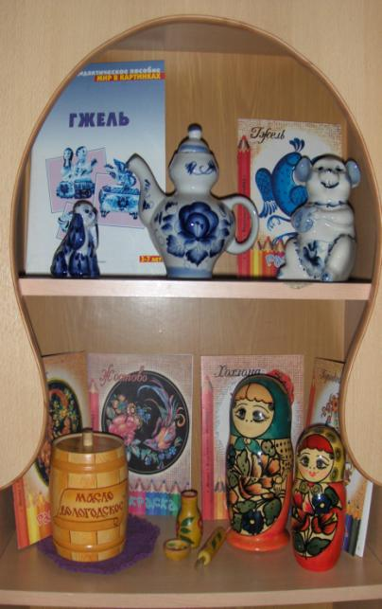
Создание центра краеведения в группе

Slide 22



Детские проекты

Slide 23


Педагогические проекты

Slide 24
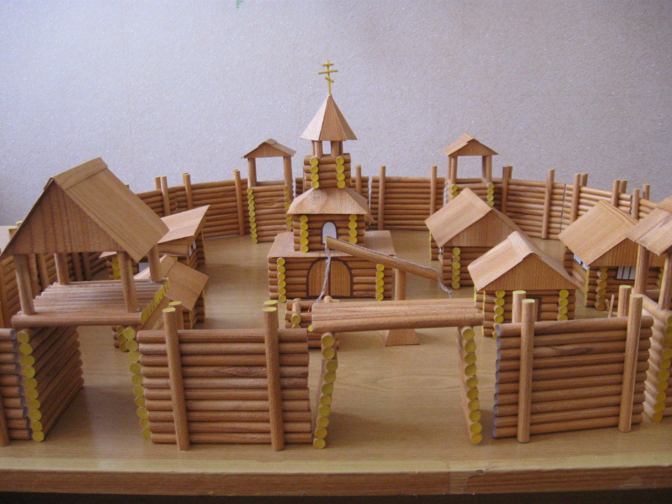
Модель старинного города - крепости

Slide 25
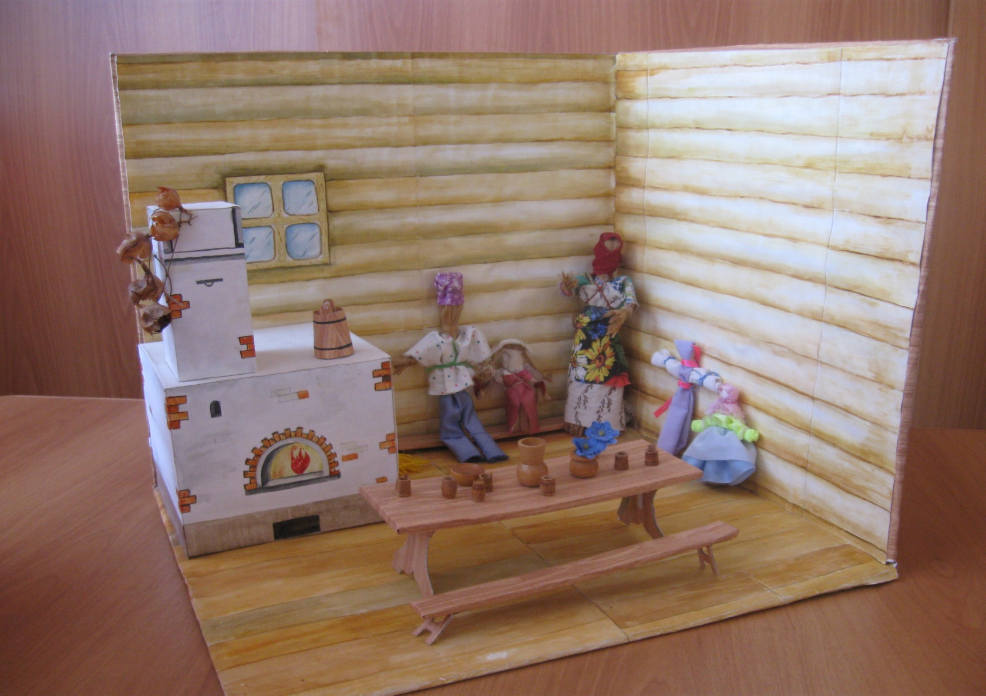
Макет русской избы

Slide 26
Диагностическая карта детей старшего дошкольного возраста по разделу программы
О.Л. Князевой, М.Д. Маханевой « Приобщение детей к русской народной культуре»
Использование в активной речи потешек, пословиц и поговорок, считалок, загадок (понимание их смысла, умение объяснить значение пословицы)
Умение играть в русские народные подвижные игры.
Знание традиций своей семьи и русского народа.
Знание русских народных сказок, умение узнавать их песонажей.
Знание народных игрушек, предметов декоративно-прикладного искусства.
Знание предметов народного промысла
Осмысленное и активное участие детей в русских народных праздниках.
Бережное отношение к предметам быта, произведениям народного творчества.

Slide 27
Уровень знаний воспитанников по русской народной культуре

Slide 28
Участие детей в русских праздниках и развлечениях

Slide 29
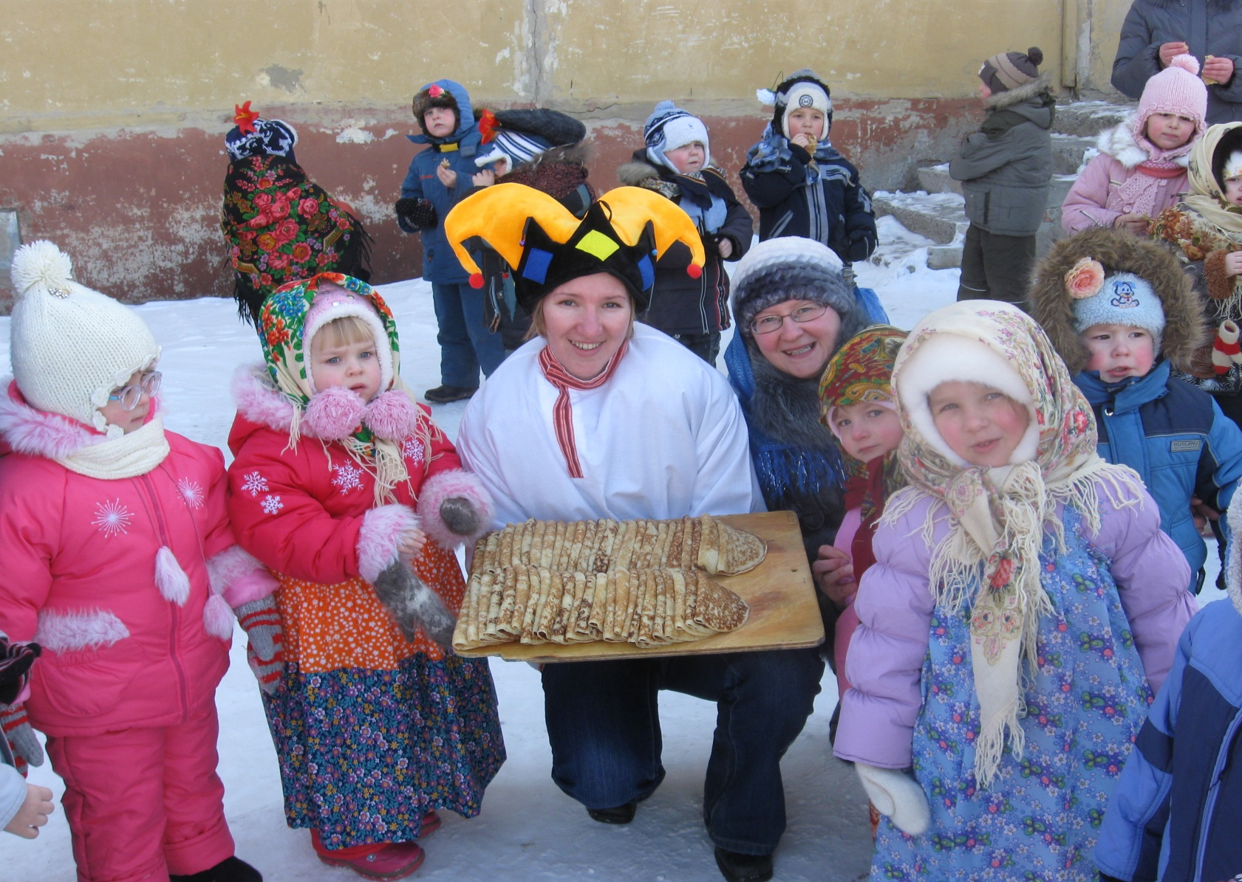
Широкая Масленица

Slide 30
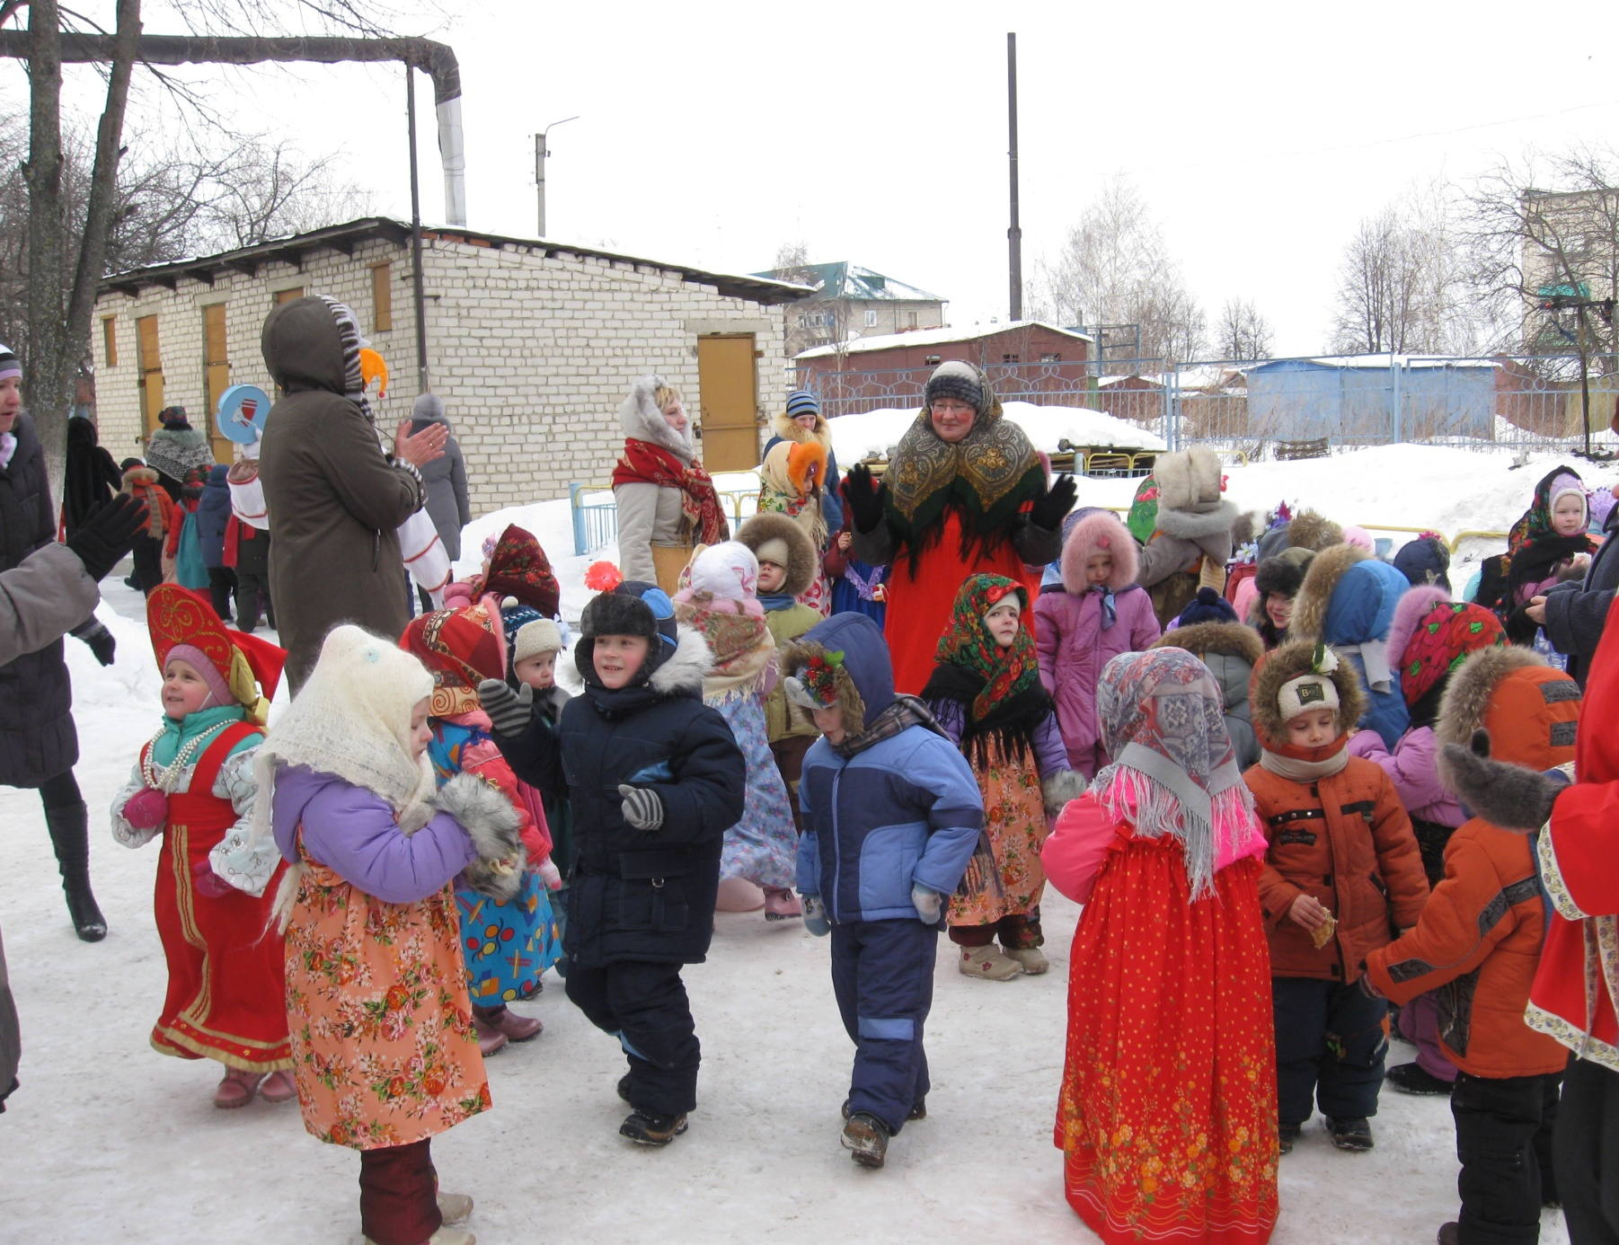

Slide 31
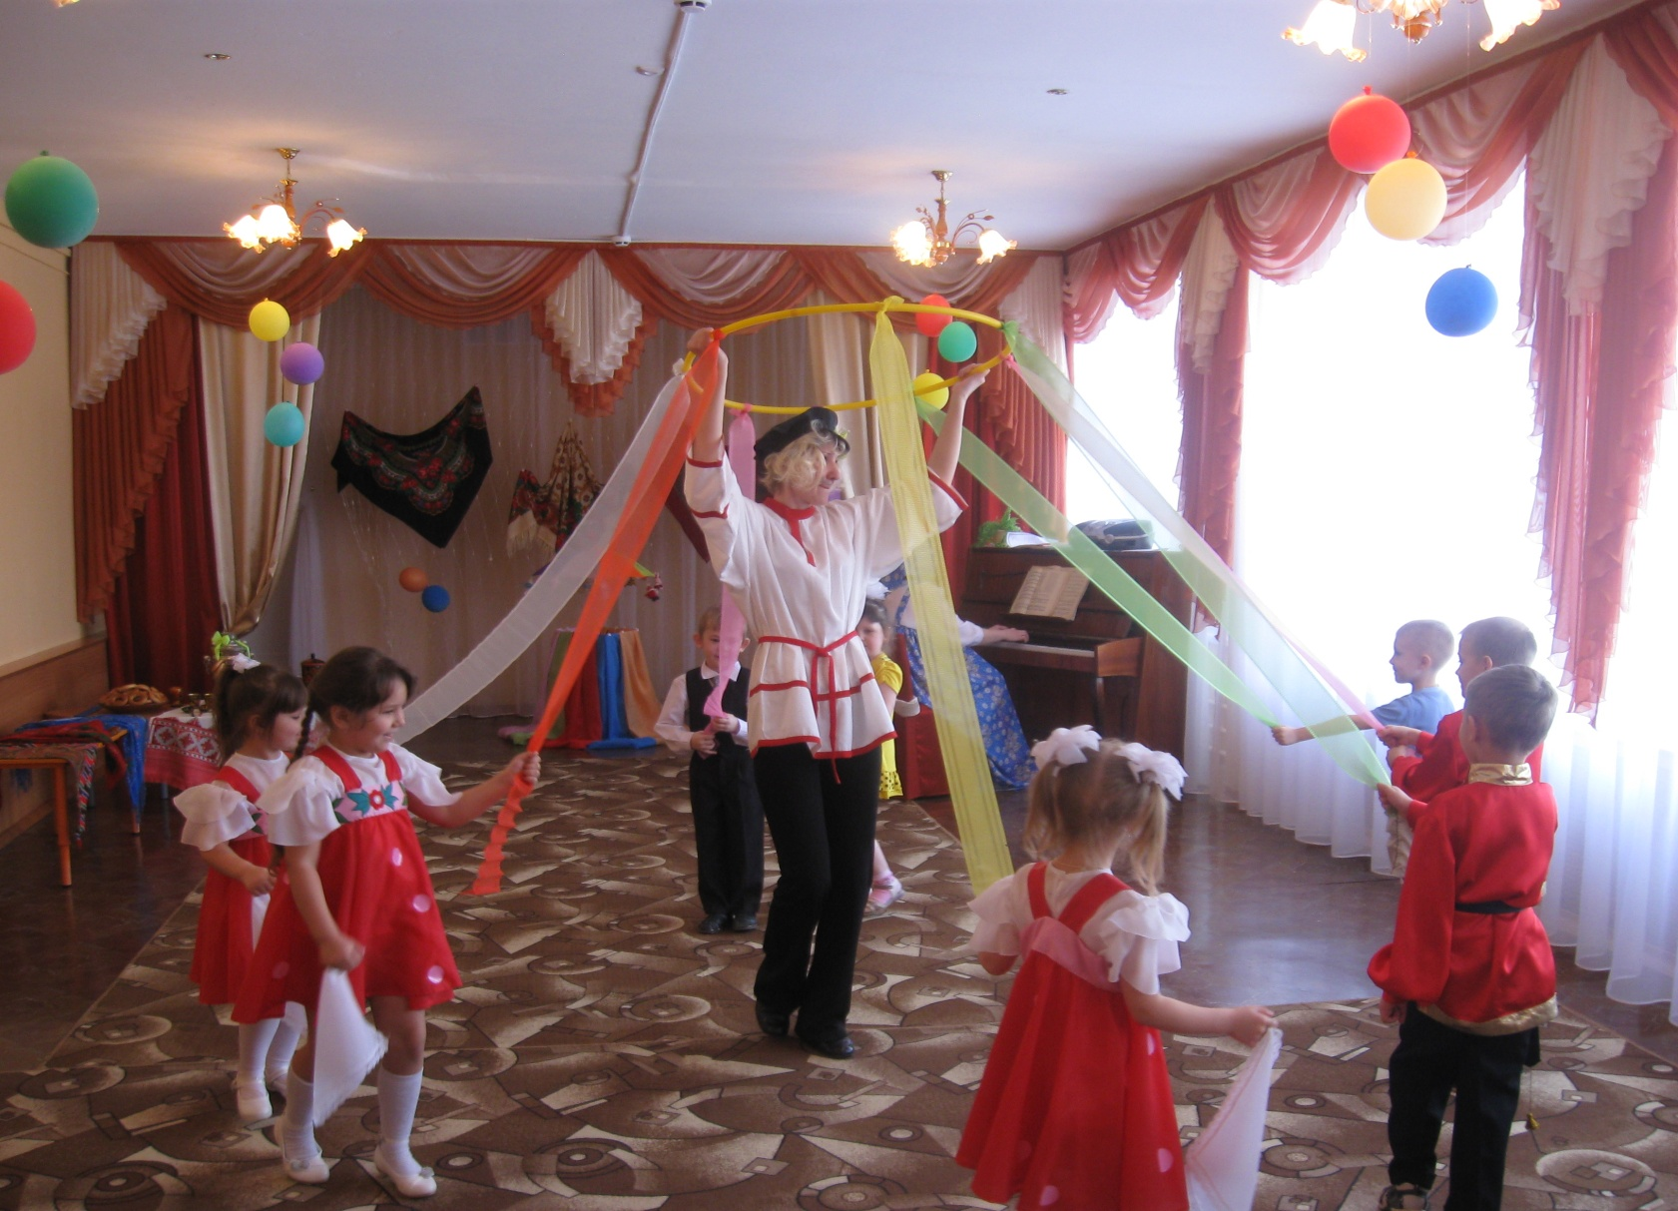
Развлечение «Русская ярмарка»

Slide 32
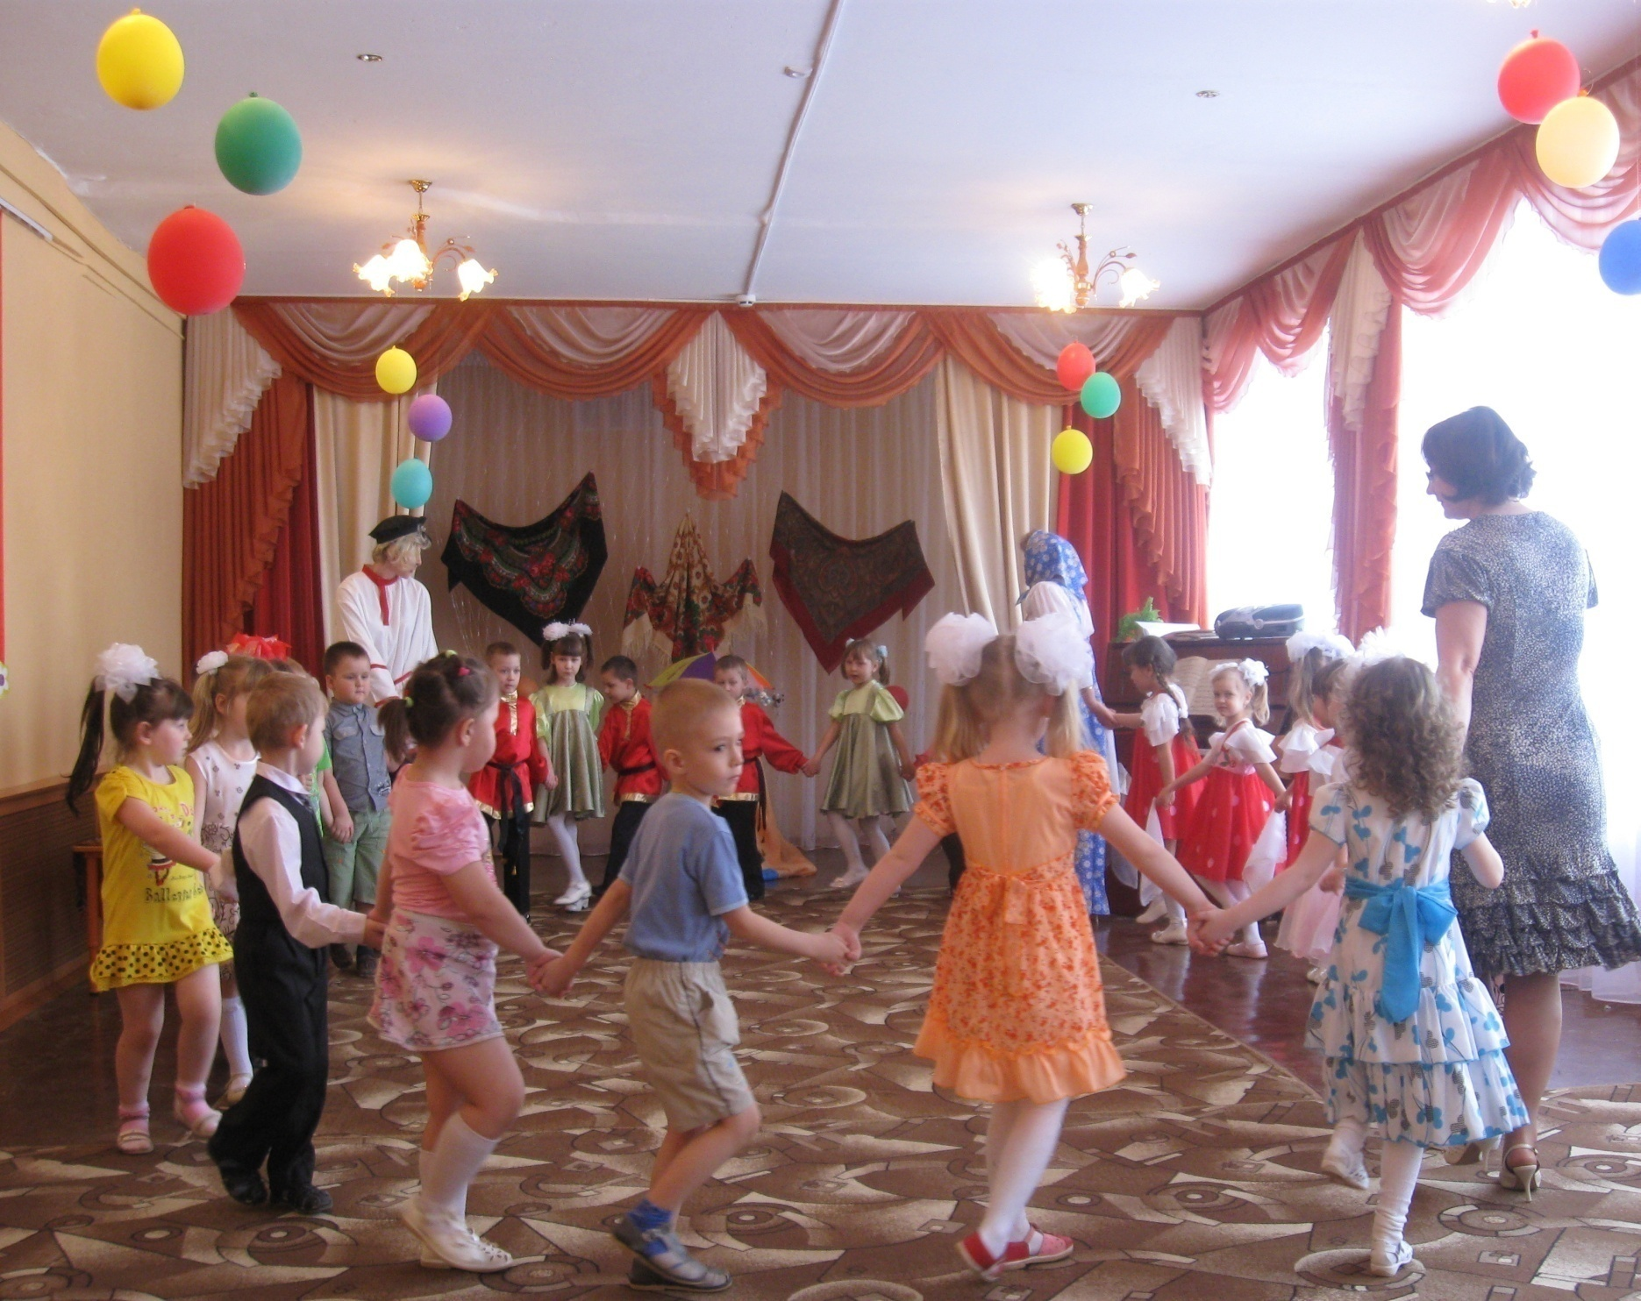

Slide 33
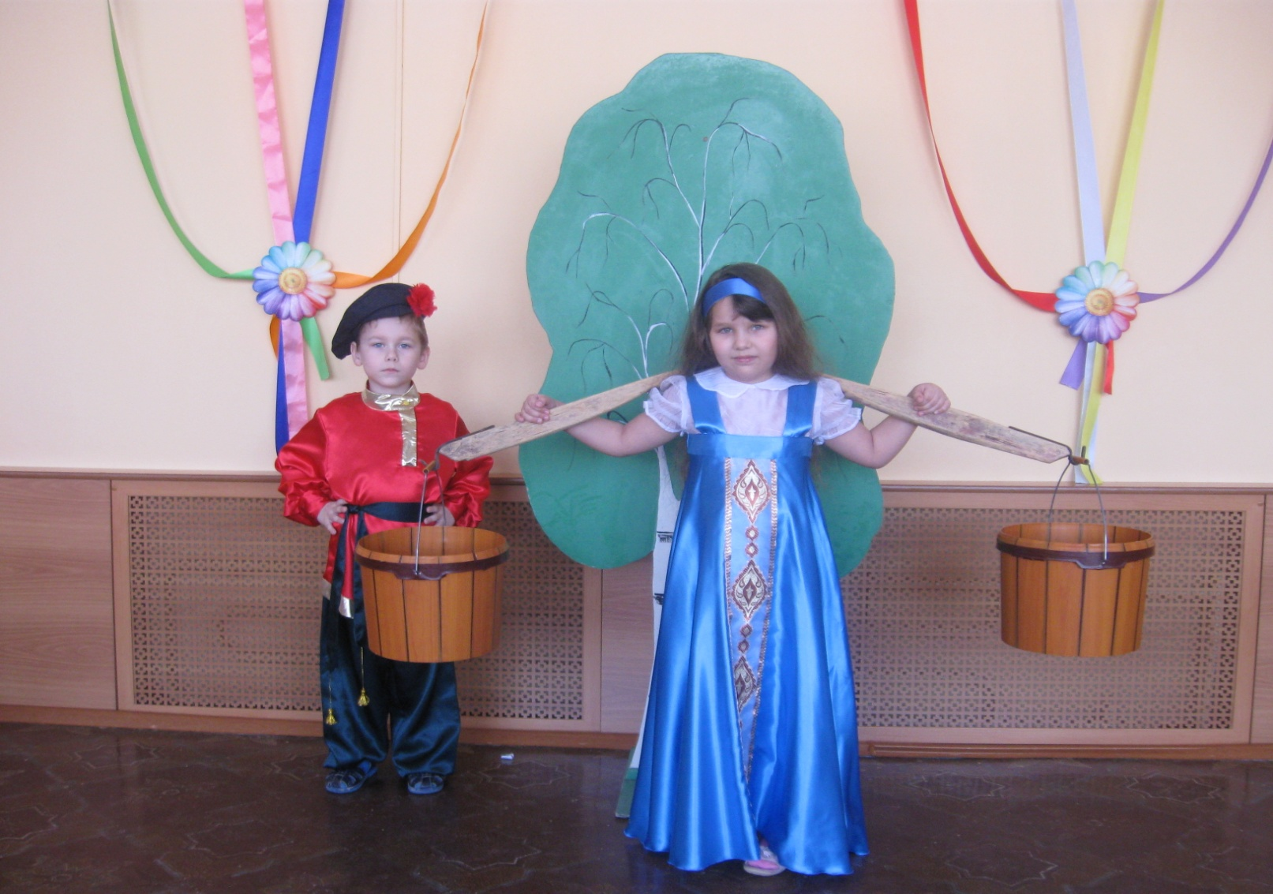
Праздник русской берёзки

Slide 34
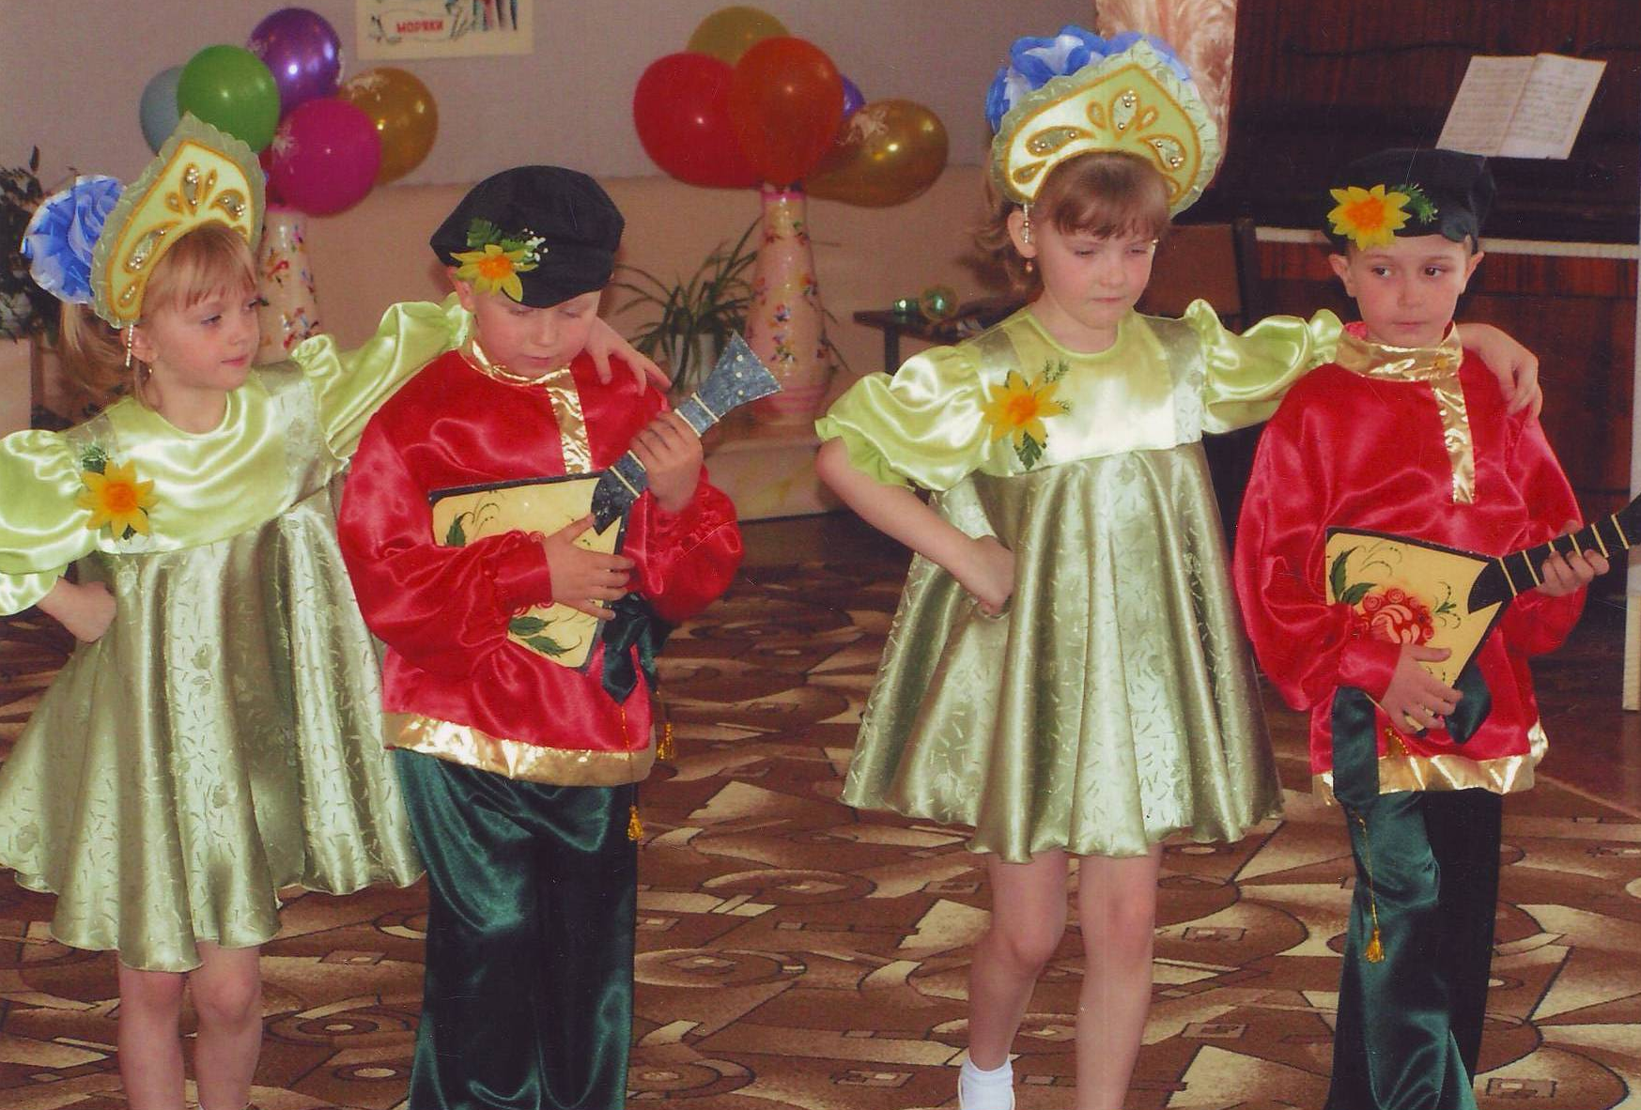
Досуг «В гостях у звонкой балалайки»

Slide 35
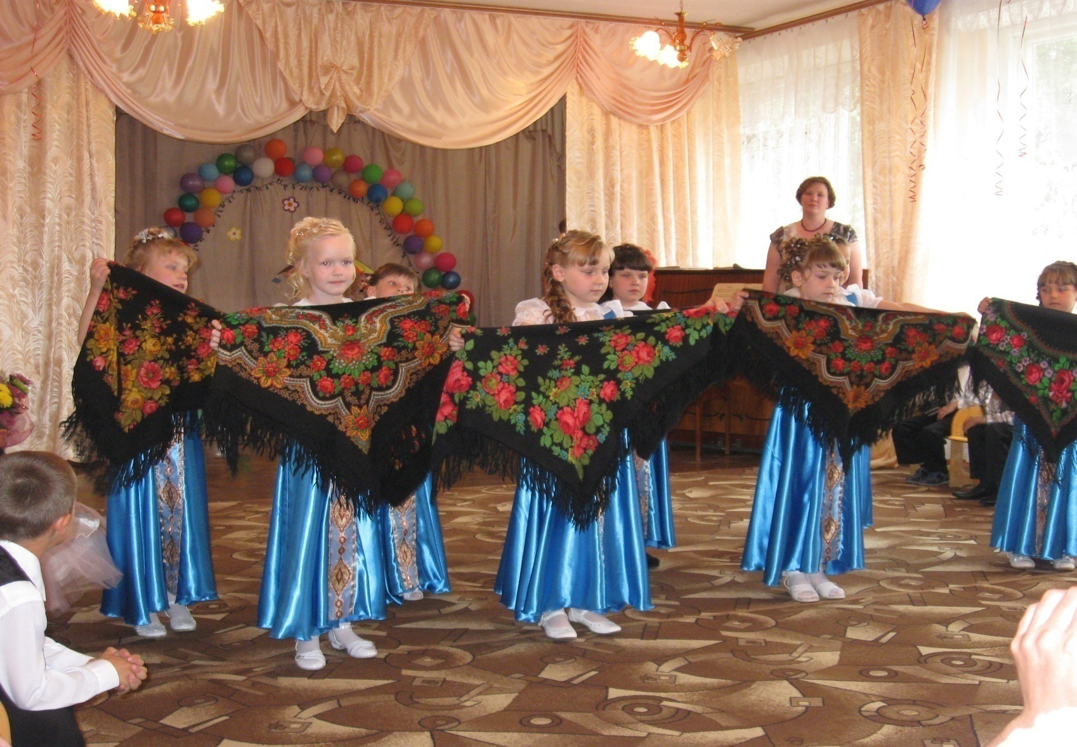
Праздник русского платка

Slide 36
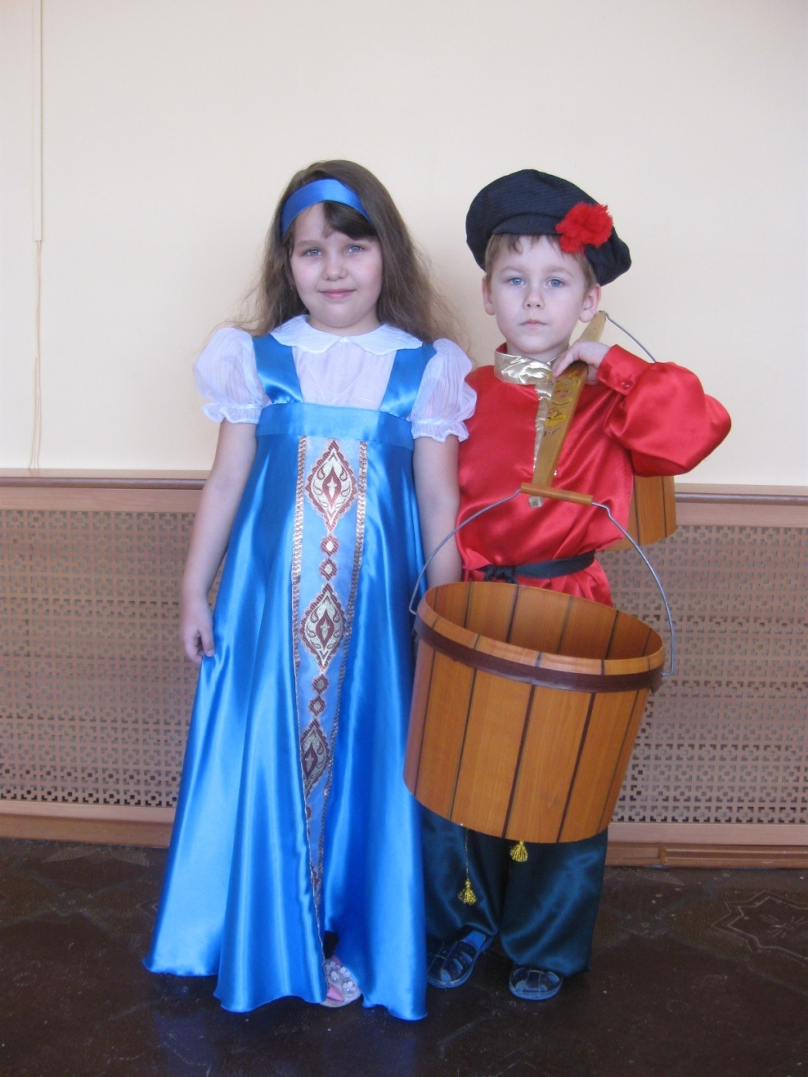
Заключение
Вся работа, выстроенная в определенную систему, позволяет сформировать у дошкольников элементарные, необходимые и доступные для дошкольного возраста представления о родном крае, о русской народной культуре в целом.

Slide 37
Спасибо за внимание

